Slide 1

INTERFACES DE USUARIO
UNIDAD DIDÁCTICA 2 | DI

Slide 2
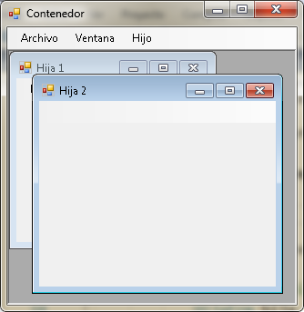
FORMULARIOS MDI (MULTIPLE DOCUMENT INTERFACES)
UNIDAD DIDÁCTICA 2 | INTERFACES DE USUARIO
CONTENEDOR MDI
Propiedades
IsMdiContainer → poner a true
MdiChildren → colección de formularios hijos, solo lectura NO SE PUEDE AÑADIR HIJOS
Métodos
LayoutMdi(MdiLayout)→ permite redistribuir los formularios hijos. Tres posibles valores para el enumerado:
Cascade → distribuye los formularios en cascada
TileHorizontal → distribuye los formularios en horizontal
TileVertical → distribuye los formularios en vertical

Slide 3
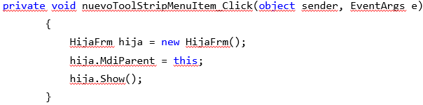
FORMULARIOS MDI (MULTIPLE DOCUMENT INTERFACES)
UNIDAD DIDÁCTICA 2 | INTERFACES DE USUARIO
FORMULARIO HIJO
Los formularios hijos se abren desde el formulario contenedor y únicamente debemos asignarle la propiedad contenedor
NOTA: es habitual establecer el título al formulario hijo ya que este se muestra automáticamente en el título del formulario contenedor

Slide 4
FORMULARIOS MDI (MULTIPLE DOCUMENT INTERFACES)
UNIDAD DIDÁCTICA 2 | INTERFACES DE USUARIO
FORMULARIO HIJO
El formulario contenedor puede tener un menú MenuStrip, este menú tendrá funcionalidades propias además de incluir funciones para la gestión de las ventanas hijas
La propiedad MdiWindowListItem permite indicar en el menú del formulario contenedor una opción de menú desde la que colgar automáticamente la gestión de ventanas abiertas
Normalmente en esta opción de menú se cuelgan manualmente las opciones para cambiar el layout
Los formularios hijos podrán tener su propio MenuStrip, en este caso las opciones de menú que se indiquen en los formularios hijos automáticamente aparecerán en el menú del contenedor cuando la ventana hija esté activa

